Slide 1

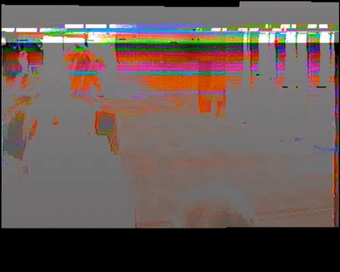
[GoogleHacking]
ДОКЛАДЧИК: [l1th1um]

Slide 2


Определения
Google Dork или Google Dork Queries (GDQ) — это набор запросов для выявления грубейших ошибок в безопасности (всего, что должным образом не спрятано от поисковых роботов).
Для краткости такие запросы называют гугл дорки или просто дорками.
Поисковые роботы, безостановочно сканирующе интернет, помимо информации, полезной обычному пользователю, часто фиксируют то, что может быть использовано злоумышленниками при атаке на веб-ресурс. Например, ошибки скриптов и файлы с важной информацией (начиная от конфигурационных файлов и логов, заканчивая файлами с аутентификационными данными и бэкапами баз данных).
DC7495
[GoogleHacking]
dc7495.org

Slide 3
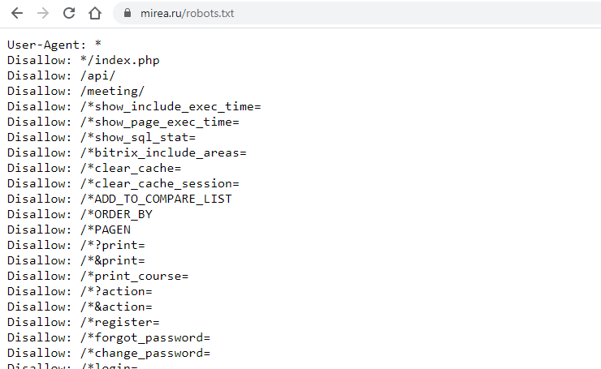
Для того, чтобы поисковые роботы не могли индексировать страницы веб приложения используется файл robots.txt
Как правило, он хранится в корне сайте и может содержать интересную информацию, в том числе ту, которую администратор хотел спрятать от поисковых систем.
DC7495
[GoogleHacking]
dc7495.org

Slide 4
Применение
Поиск учебных материалов, улучшение способностей поиска информации в целом.
Поиск закрытой информации, индексированной поисковыми роботами – поиск утечек информации.
Поиск информации о системе при проведении тестирования на проникновение на основе проиндексированной информации (баз данных, файлов конфигурации).
Поиск проиндексированных веб-интерфейсов интернета вещей (камер, систем управления).
И многое другое.
DC7495
[GoogleHacking]
dc7495.org

Slide 5
Основные операторы
INURL: Поиск будет проводиться только в адресе страницы. SITE: Поиск только на определенном сайте включая его поддомены. INTEXT: Поиск только в тексте документа. FILETYPE: или EXT: Поиск по расширению файла. Можно искать фото, архивы, текстовые файлы, базы данных и прочее.
DC7495
[GoogleHacking]
dc7495.org

Slide 6
Основные операторы
INTITLE: Поиск по сайтам между тегами (<title>Найдем этот текст</title>) SIZE: Поиск по размеру файлов\страниц. size:512000 найдёт контент, бoльше, чем 500 кбайт. CACHE: Находит копию страницы, даже если эта страница уже недоступна по адресу в интернете или изменила свое содержание. Эта команда ищет в кэше Google.
DC7495
[GoogleHacking]
dc7495.org

Slide 7
Основные операторы
INFO: Покажет страницу, содержащую ссылки на варианты поиска: поиск по похожим страницам, обратные ссылки, и страницы, содержащие такую же ссылку.
LINK: Возвращает список страниц, которые ссылаются на заданный сайт. RELATED: Поиск страниц похожих на эту.
DEFINE:
Показать определение слова.
DC7495
[GoogleHacking]
dc7495.org

Slide 8
Основные операторы
DC7495
[GoogleHacking]
dc7495.org
“ | Точная фраза | intitle:«RouterOS router configuration page» — поиск роутеров
* | Любой текст | inurl:«bitrix*mcart» — поиск сайтов на bitrix с уязвимым модулем mcart
. | (точка) Любой символ | Index.of — аналогично запросу index of
- | Исключить слово | error –warning — показать все страницы, где есть error, но нет warning
.. | (две точки) Диапазон | cve 2006..2016 — показать уязвимости по годам начиная с 2006
| | Логическое «или» | linux | windows — показать страницы, где встречается либо первое либо второе слово

Slide 9
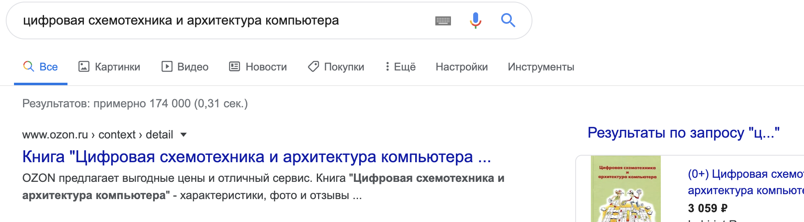
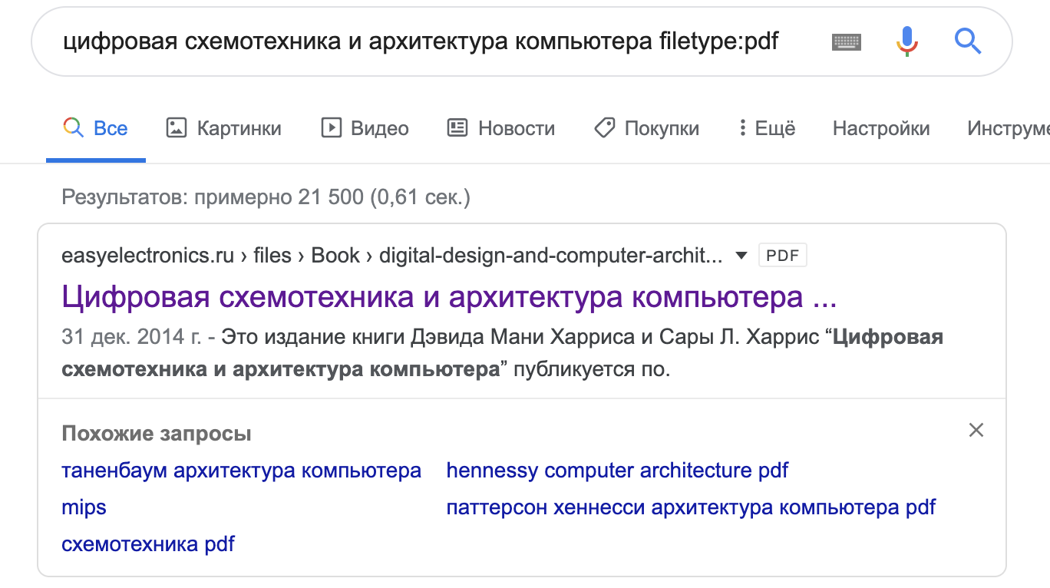
Различия в поисковой выдаче
DC7495
[GoogleHacking]
dc7495.org

Slide 10
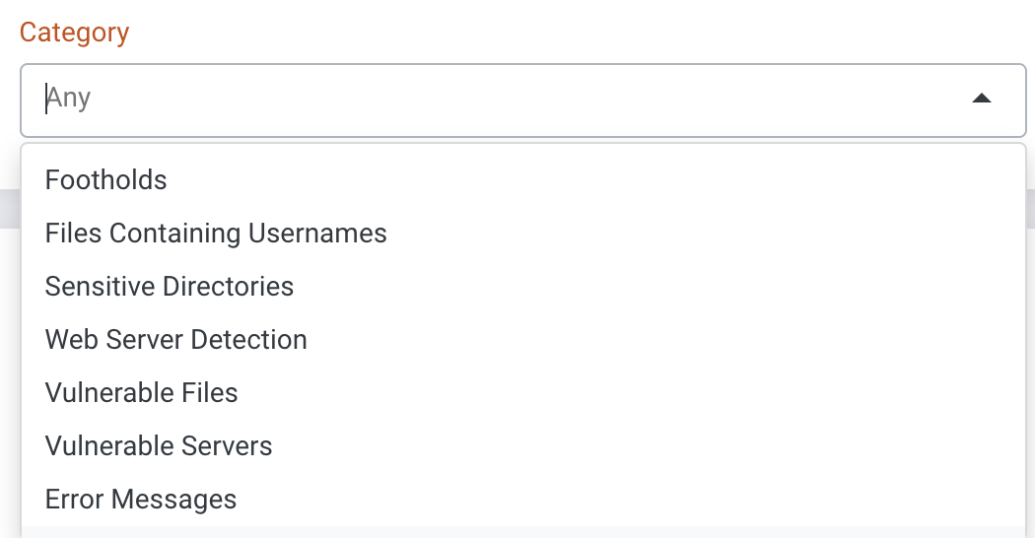
GHDB
Данный ресурс постоянно пополняется дорками, которые категоризируются следующим образом:
DC7495
[GoogleHacking]
dc7495.org

Slide 11
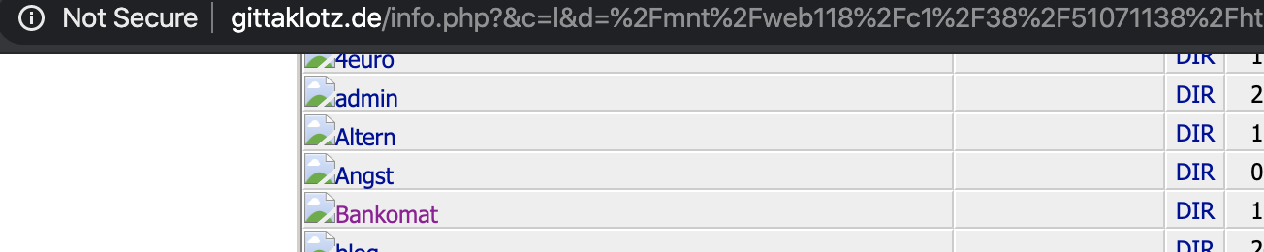
GHDB
FOOTHOLDS:
Позволяет найти веб-шеллы, публичные файловые менеджеры,
все сайты где существует вебшелл phpremoteview : intitle:"phpremoteview" filetype:php "Name, Size, Type, Modify»
Дорк: https://www.exploit-db.com/ghdb/615
DC7495
[GoogleHacking]
dc7495.org

Slide 12
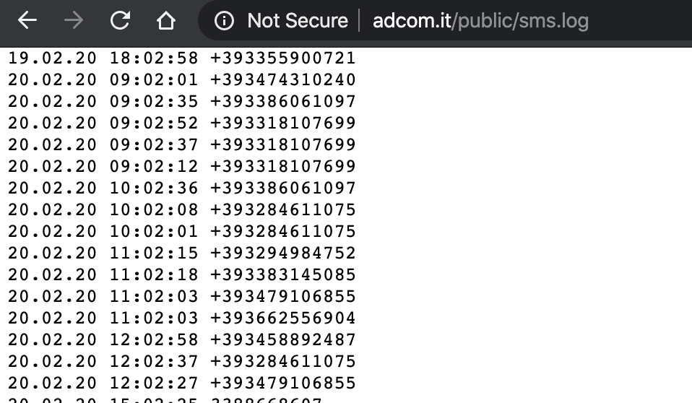
GHDB
FILES CONTAINING USERNAMES:
Такие дорки служат для того, чтобы искать файлы реестра, конфигурационные файлы, логи, файлы, содержащие историю введенных команд.
Найти все сайты, где существует файл sms.log: intitle:"index of" "sms.log"
Дорк:
https://www.exploit-db.com/ghdb/5717
DC7495
[GoogleHacking]
dc7495.org

Slide 13
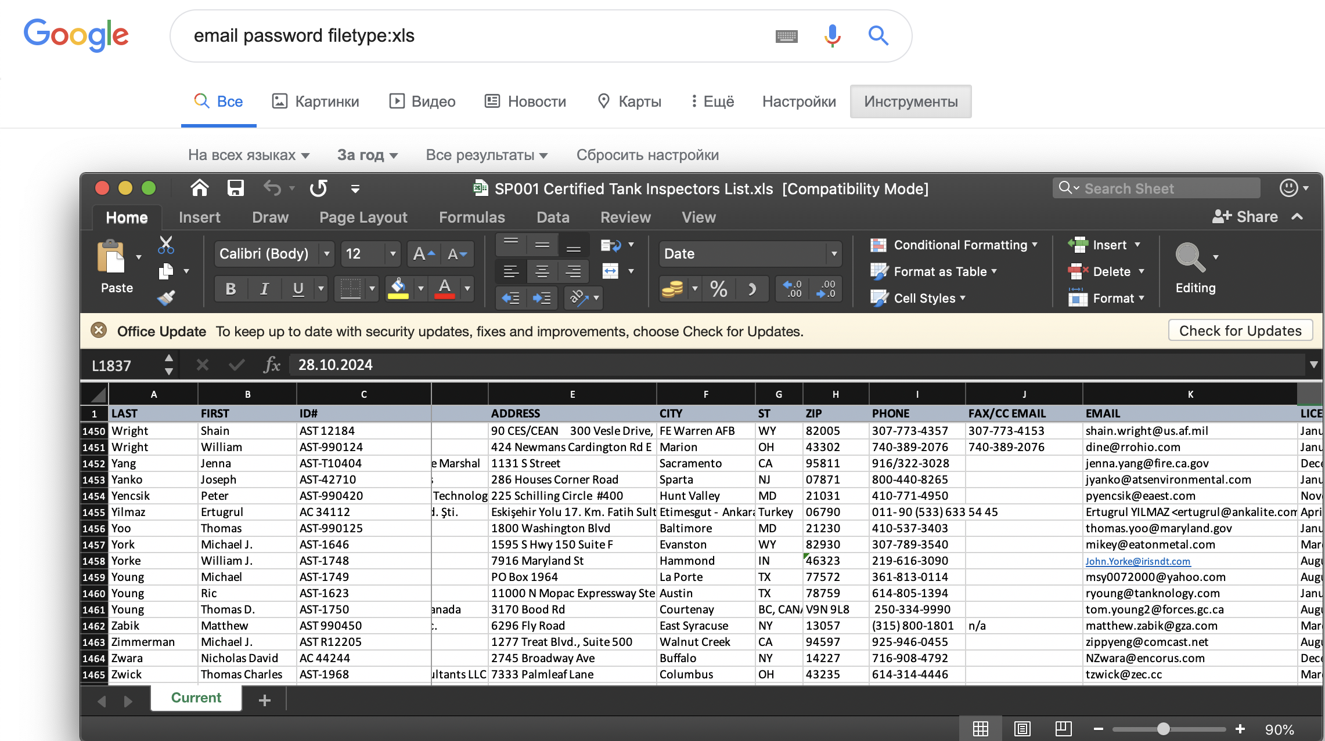
GHDB
FILES CONTAINING USERNAMES:
Найти все сайты, где существует файл .xls, содержащий емейлы и/или пароли: email password filetype:xls
DC7495
[GoogleHacking]
dc7495.org

Slide 14
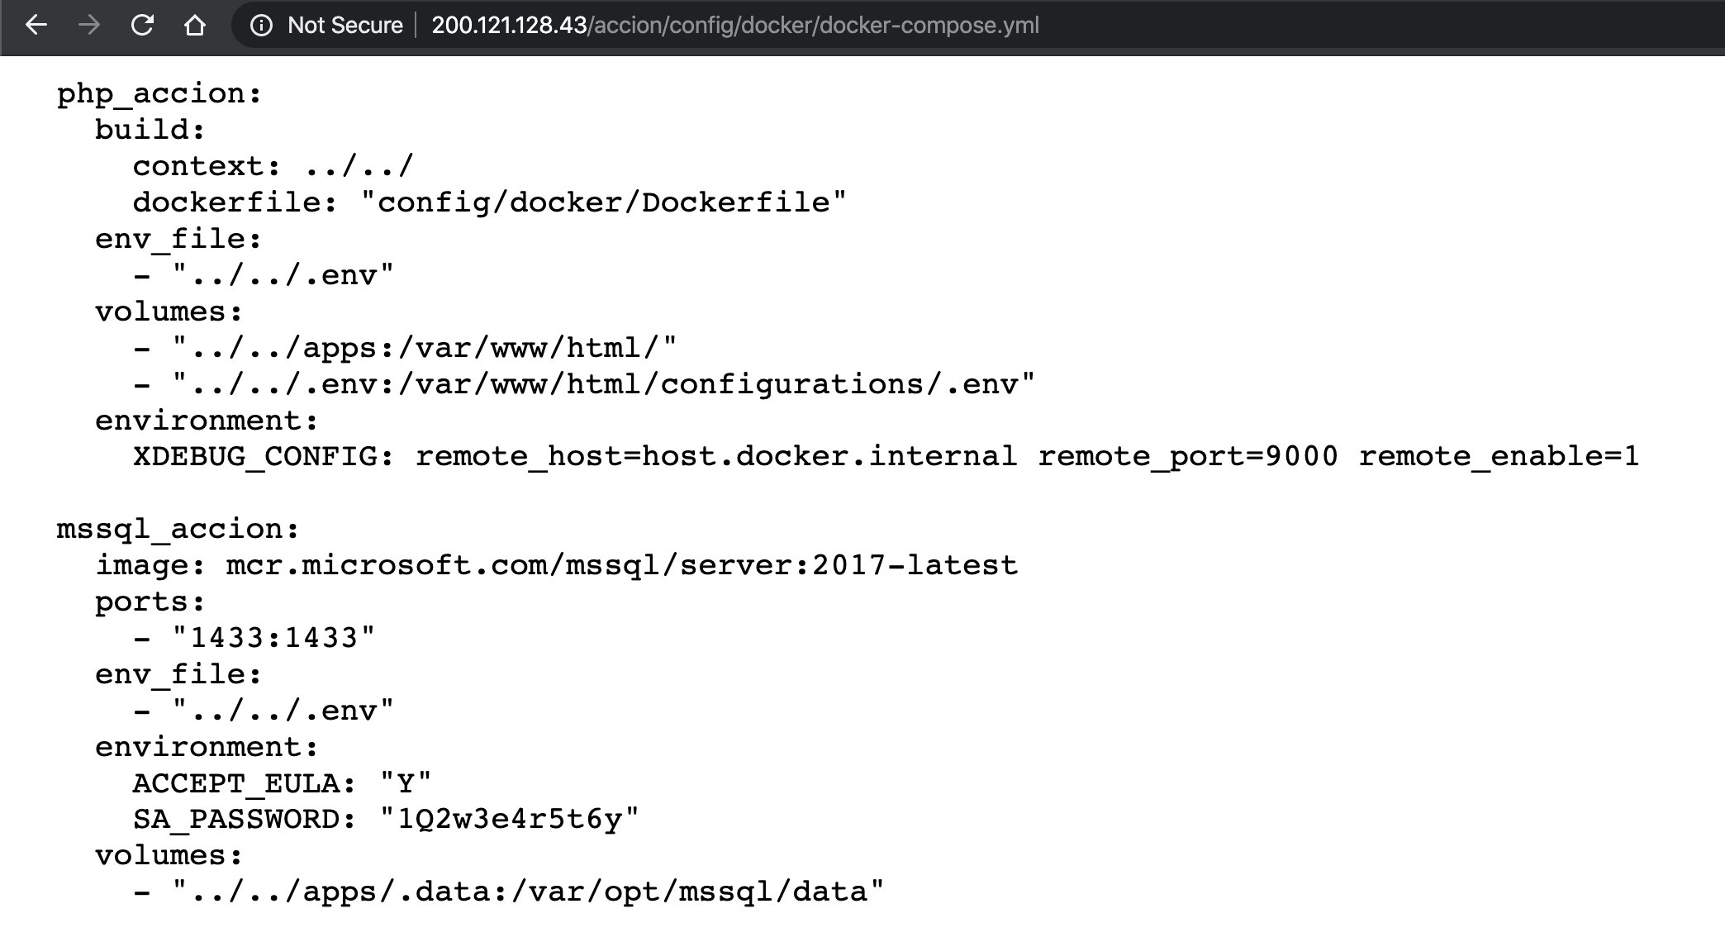
GHDB
SENSITIVE DIRECTORIES:
Поиск каталогов с различной информацией (личные документы, конфиги vpn, скрытые репозитории и т.д.)
Найти все сайты, где существует директория docker и файл config:
intitle:"docker" intitle:"index of" config
Дорк: https://www.exploit-db.com/ghdb/5000
DC7495
[GoogleHacking]
dc7495.org

Slide 15
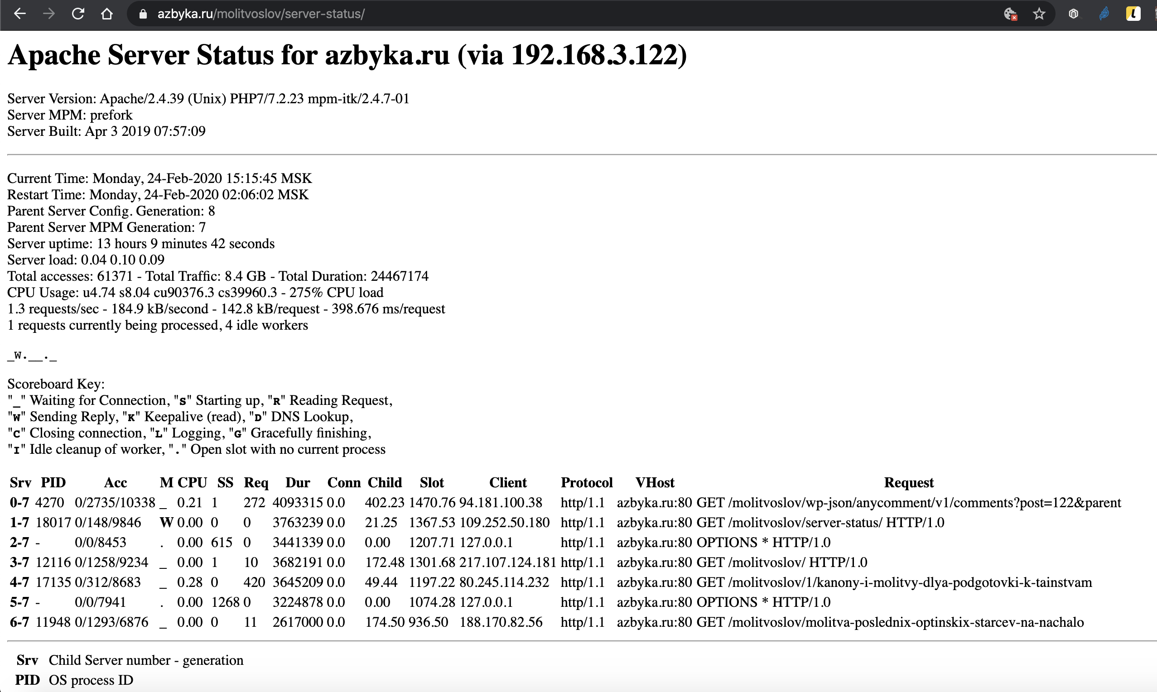
GHDB
WEB SERVER DETECTION:
Поиск версии и иной информации о веб-сервере.
Найти все сайты, где существует раздел server-status:
inurl:/server-status + "Server MPM:”
Дорк: https://www.exploit-db.com/ghdb/5294
DC7495
[GoogleHacking]
dc7495.org

Slide 16
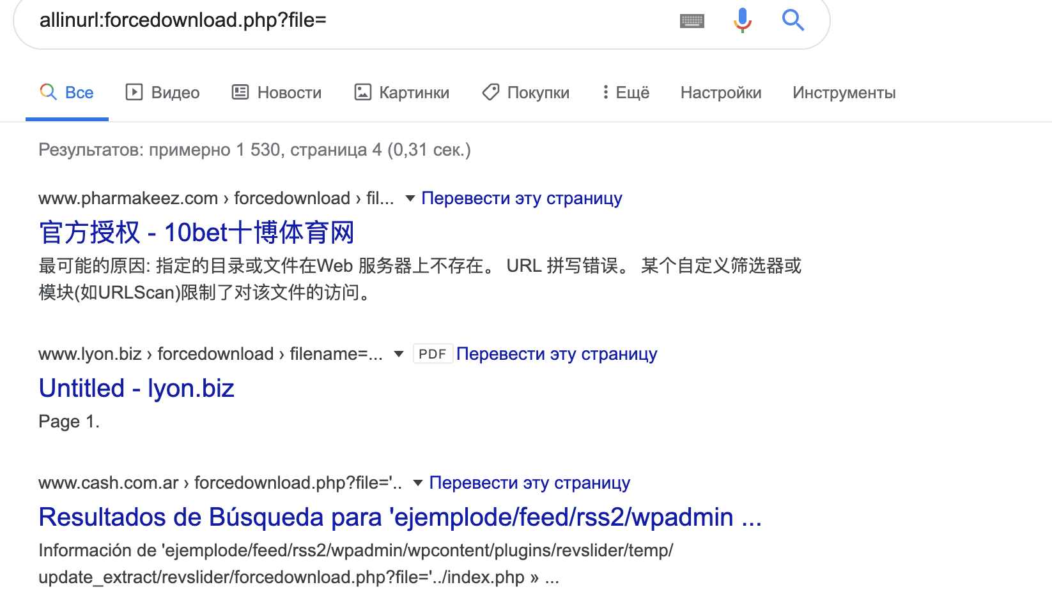
GHDB
VULNERABLE FILES:
Поиск cкриптов, содержащих известные уязвимости.
Найти сайты, использующие скрипт, позволяющий выгрузить произвольный файл с сервера:
allinurl:forcedownload.php?file=
Дорк: https://www.exploit-db.com/ghdb/3738
DC7495
[GoogleHacking]
dc7495.org

Slide 17
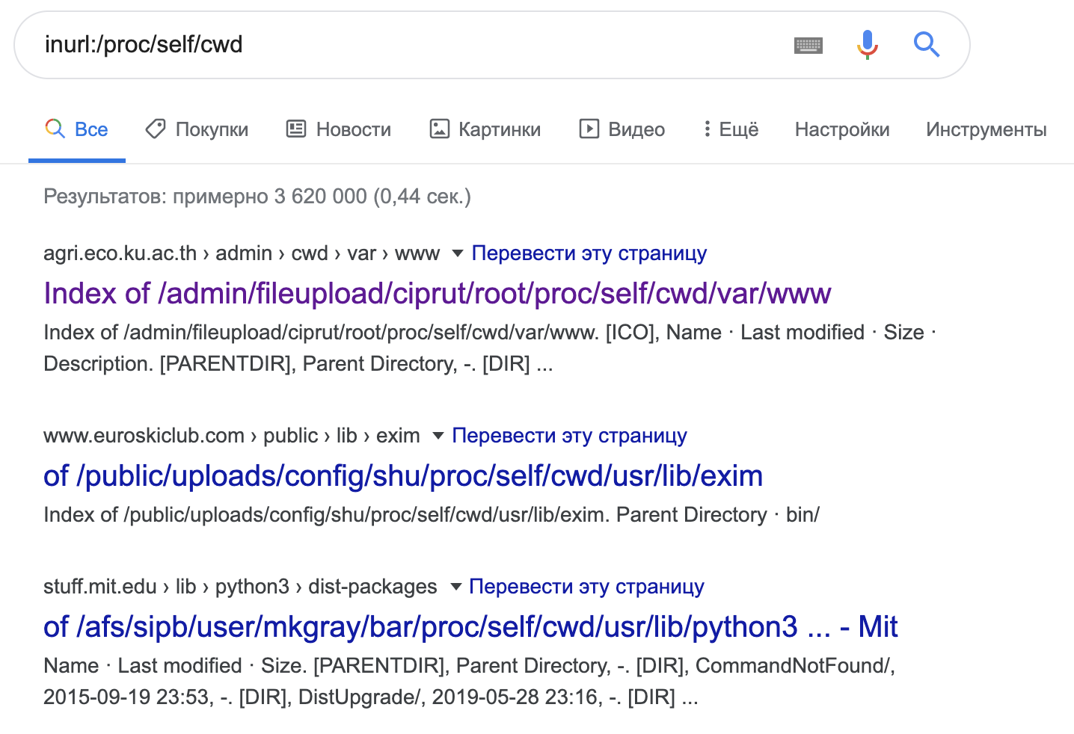
GHDB
VULNERABLE SERVERS:
Поиск инсталляционных скриптов, веб-шеллов, открытых административных консолей и т.д.
Данный дорк может быть использован для поиска уязвимых или взломанных северов которые позволяют обратиться к /proc/self/cwd/.
inurl:/proc/self/cwd
DC7495
[GoogleHacking]
dc7495.org

Slide 18
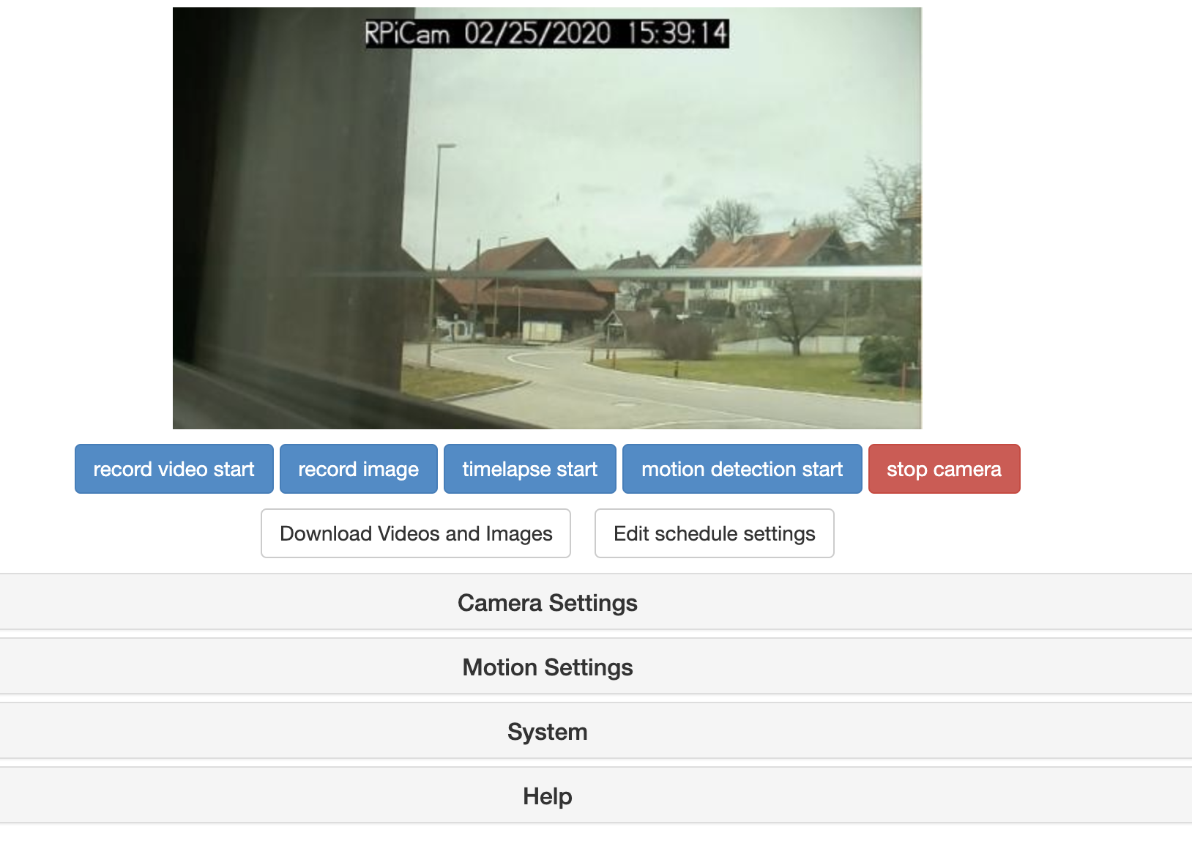
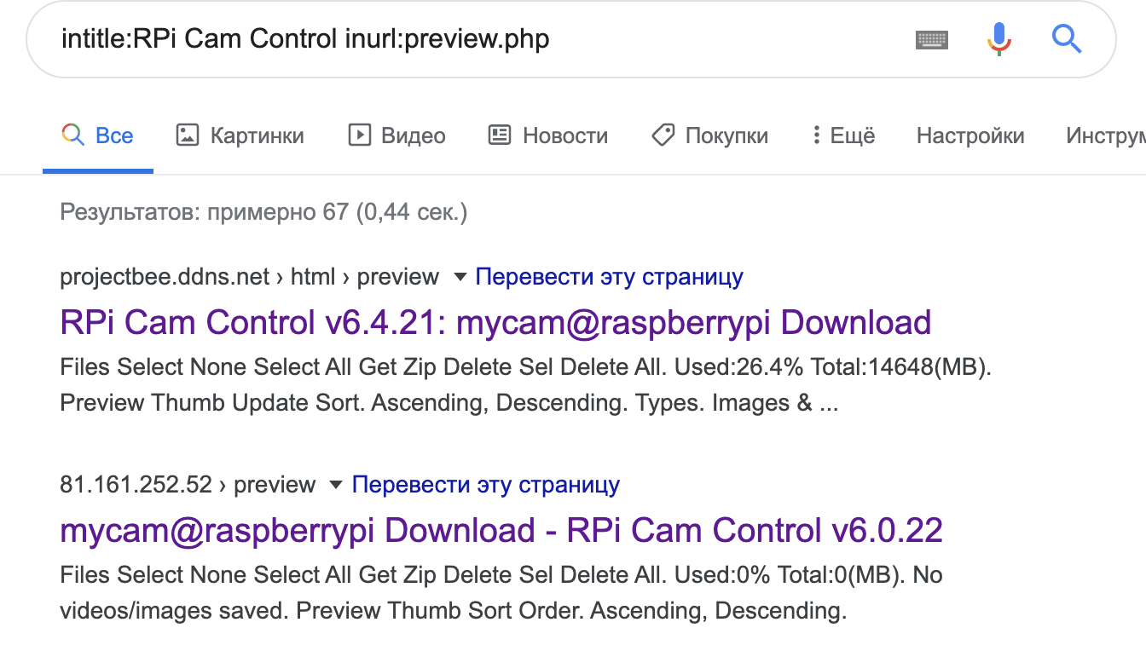
GHDB
Дорк для поиска уязвимых веб-северов на RPi: GOOGLE: intitle:RPi Cam Control inurl:preview.php
SHODAN: RPI cam
DC7495
[GoogleHacking]
dc7495.org

Slide 19
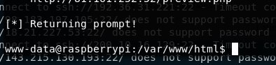

GHDB
RCE!
https://blog.reigningshells.com/2018/09/hacking-rpi-cam-web-interface.html
https://www.exploit-db.com/exploits/45361
DC7495
[GoogleHacking]
dc7495.org

Slide 20
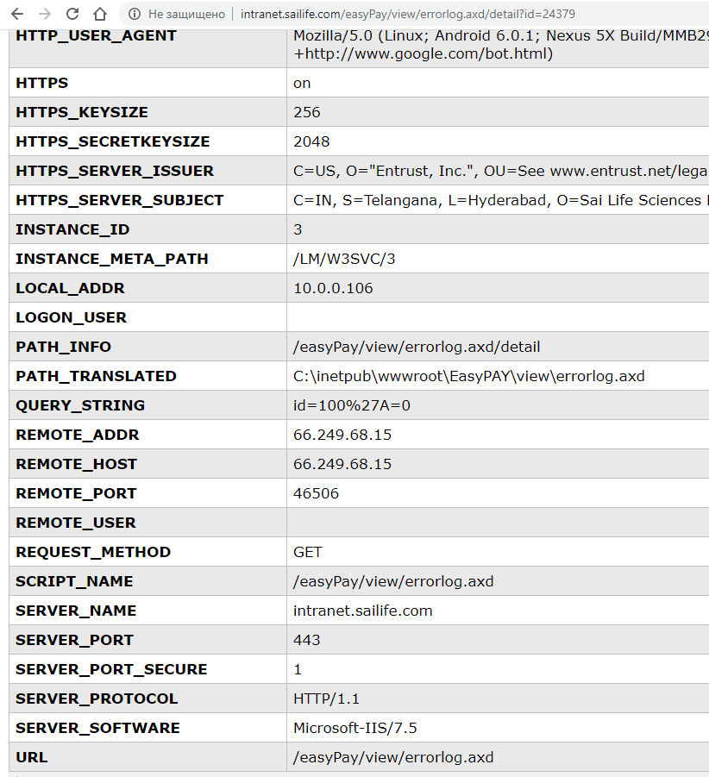
ERROR MESSAGES:
Поиск ошибок и предупреждений которые, могут раскрывать важную информацию, начиная от версии CMS до паролей.
intitle:"Error log for /LM/"
Дорк: https://www.exploit-db.com/ghdb/5644
GHDB
DC7495
[GoogleHacking]
dc7495.org

Slide 21
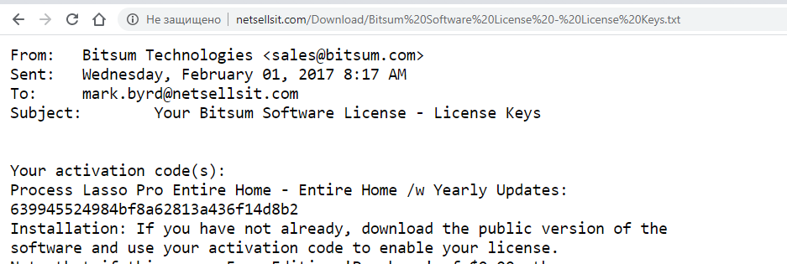
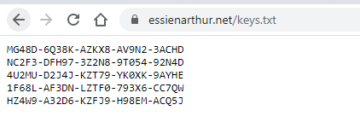
GHDB
Files containing juicy info:
Сертификаты, бэкапы, электронные письма, логи.
intitle:index.of "keys.txt"
Дорк: https://www.exploit-db.com/ghdb/5733
DC7495
[GoogleHacking]
dc7495.org

Slide 22
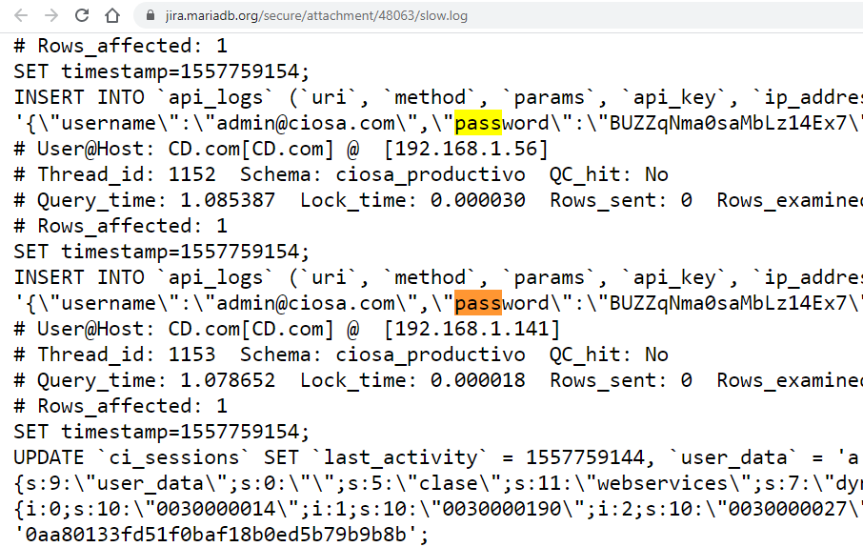
GHDB
Files containing passwords:
Дорки для поиска логинов и паролей
intext:"username=" AND "password=" ext:log
Дорк: https://www.exploit-db.com/ghdb/5747
DC7495
[GoogleHacking]
dc7495.org

Slide 23
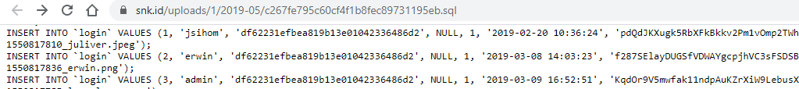
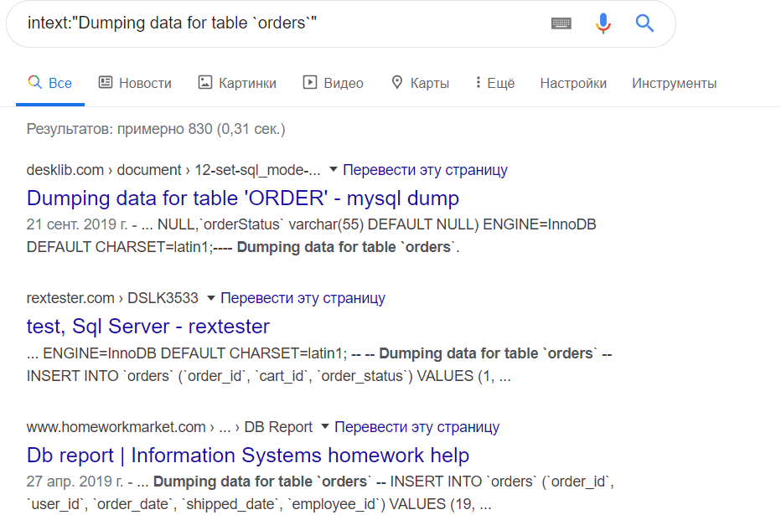
GHDB
Sensitive Online Shopping Info:
Дорки для поиска информации, связанной с онлайн шоппингом.
DC7495
[GoogleHacking]
dc7495.org

Slide 24

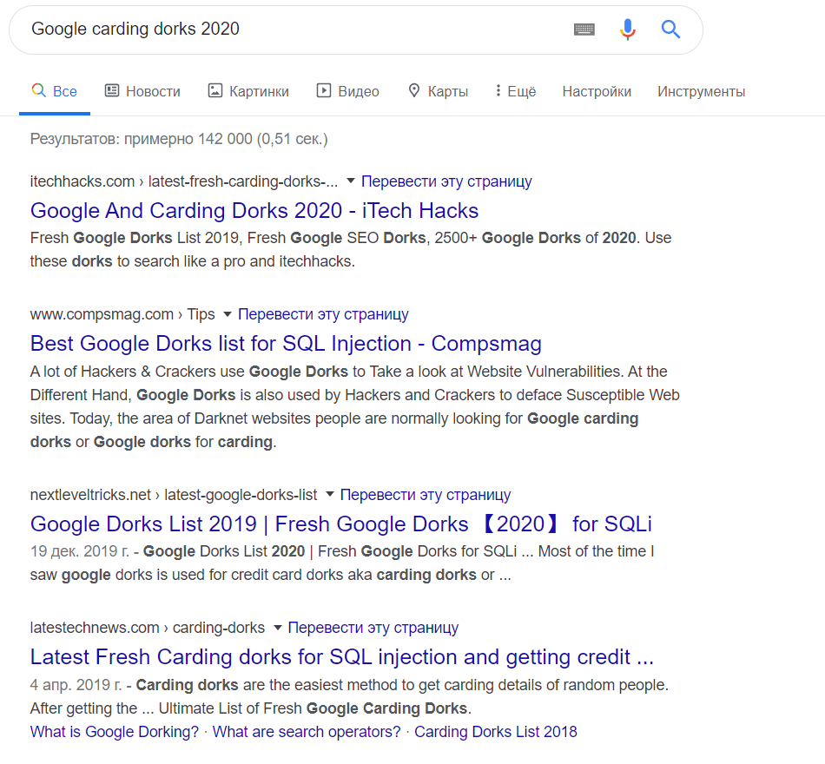



GHDB
Sensitive Online Shopping Info - на GHDB подобные дорки – все ПАЖИЛЫЕ, поэтому мы можем прибегнуть к следующему:
DC7495
[GoogleHacking]
dc7495.org

Slide 25
GHDB
Дорки в открытом доступе зачастую быстро становятся ПАЖИЛЫМИ и сайты, на которых они были упомянуты, в свою очередь мешают нормальному поиску так же, как и оперативное удаление гуглом выдачи по таким доркам и баг фиксингу веб движков и конфигов (решается с помощью просмостра сохраненной копии страницы).
DC7495
[GoogleHacking]
dc7495.org

Slide 26
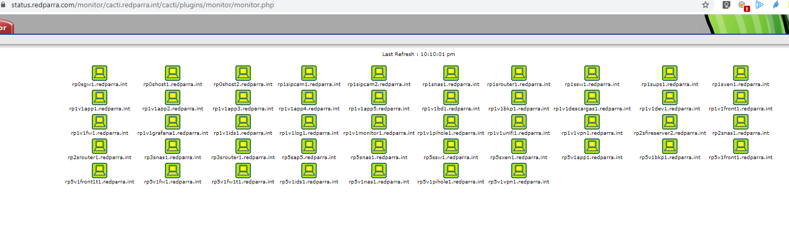
GHDB
Network or vulnerability data:
Ищем информацию о сети проидексированную на веб ресурсах.
intitle:"Cacti" AND inurl:"/monitor/monitor.php"
Дорк: https://www.exploit-db.com/ghdb/5600
DC7495
[GoogleHacking]
dc7495.org

Slide 27
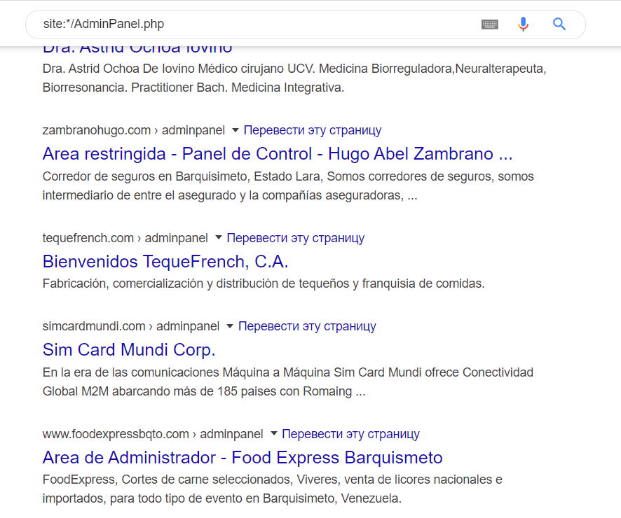
GHDB
Pages containing login portals:
Ищем формы авторизации.
site:*/AdminPanel.php
Дорк: https://www.exploit-db.com/ghdb/5697
DC7495
[GoogleHacking]
dc7495.org

Slide 28

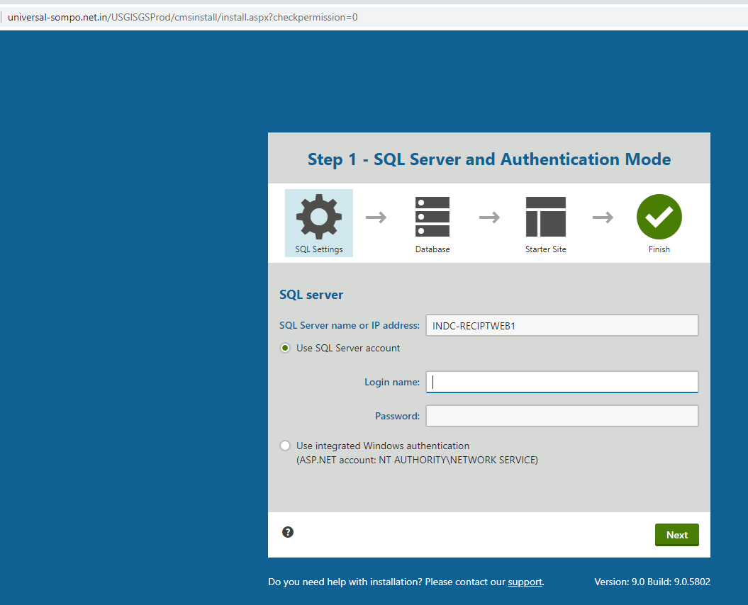
GHDB
Advisories and Vulnerabilities:
Сайты на уязвимых версиях CMS и всякое такое
inurl:/cmsinstall/install ext:aspx
https://www.exploit-db.com/ghdb/5695
DC7495
[GoogleHacking]
dc7495.org

Slide 29
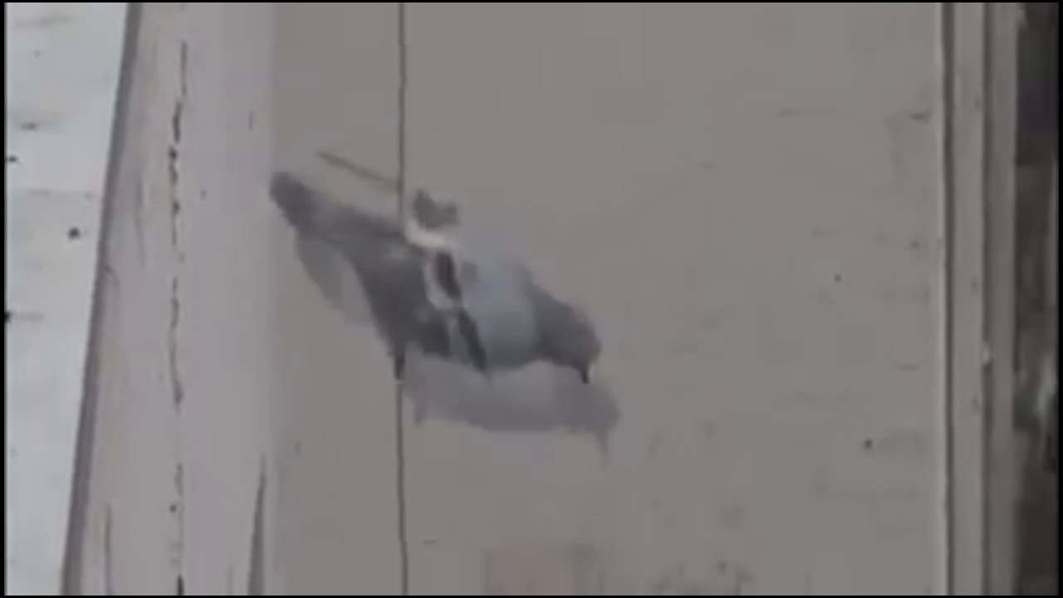
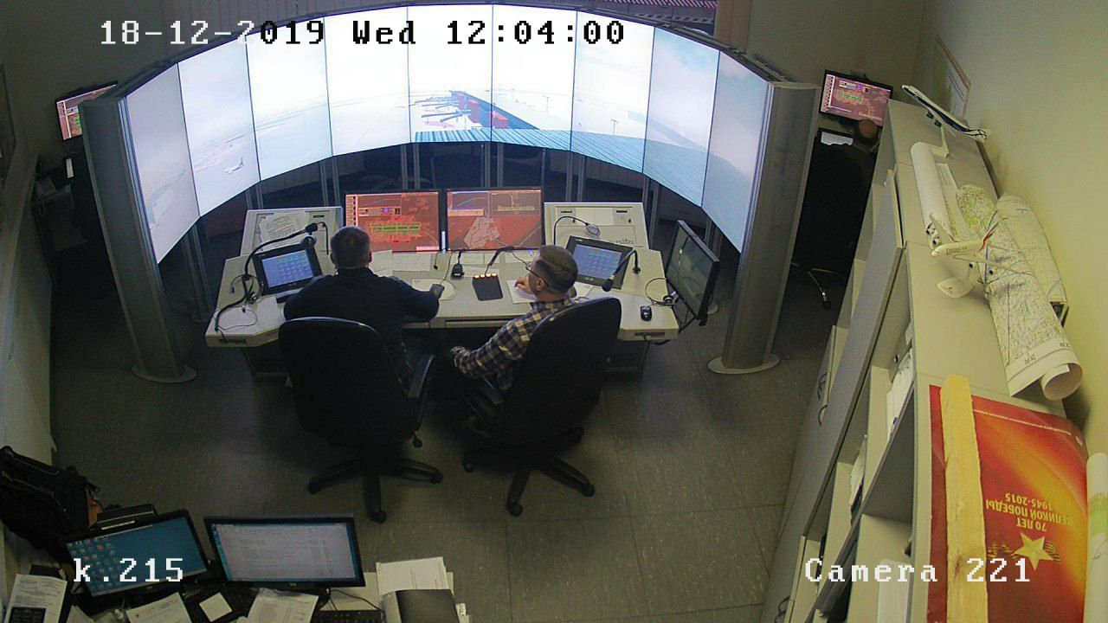
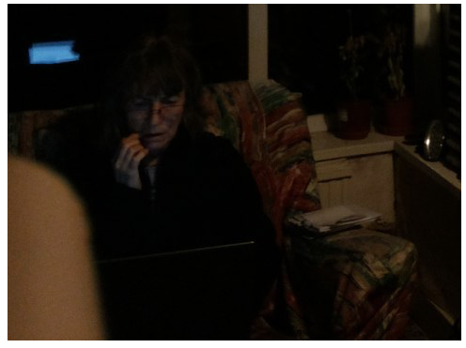
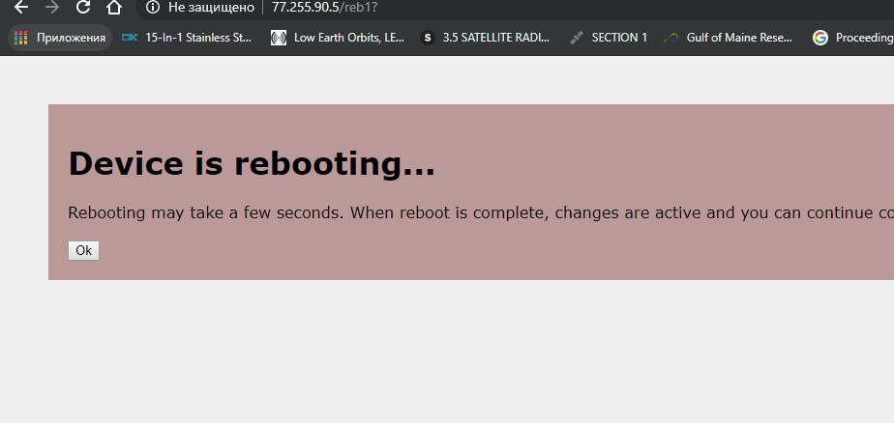
GHDB
Various Online Devices:
Принтеры, роутеры, системы мониторинга и т.д
DC7495
[GoogleHacking]
dc7495.org

Slide 30
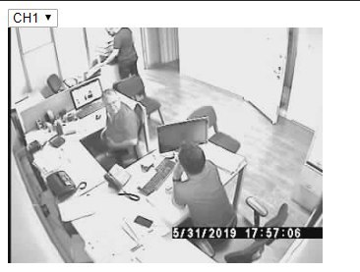
Камеры:
Существует множество ресурсов с дорками, написанными непосредственно для камер и систем видеонаблюдения. Для того, чтобы написать свой дорк, необходимо изучить веб приложение, предоставляемое с оборудованием и выписать все уникальные урлы и/или заголовки.
Например: inurl:ViewerFrame?Mode=Refresh
intitle:"Live View / - AXIS«
Дорк: https://www.exploit-db.com/ghdb/342
GHDB
DC7495
[GoogleHacking]
dc7495.org

Slide 31
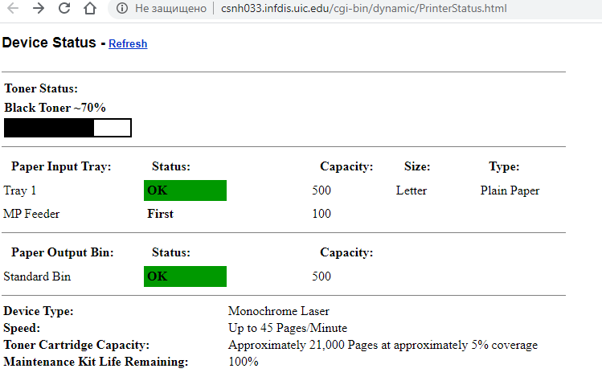
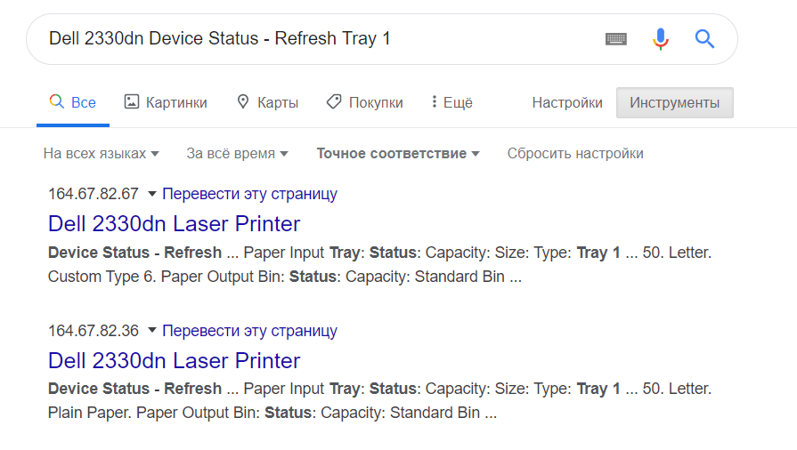
Various Online Devices:
Принтеры – освежаем дорк.
Заходим на устройство.
Жмем по кнопкам, ходим по директориям.
Выписываем уникальные словосочетания и урлы.
Проверяем обновленный дорк.
inurl:"cgi-bin/dynamic/" intitle:"Printer Status"
Дорк: https://www.exploit-db.com/ghdb/4220
GHDB
DC7495
[GoogleHacking]
dc7495.org

Slide 32
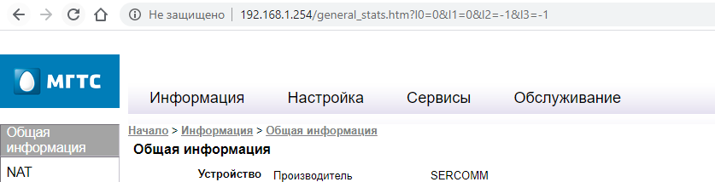
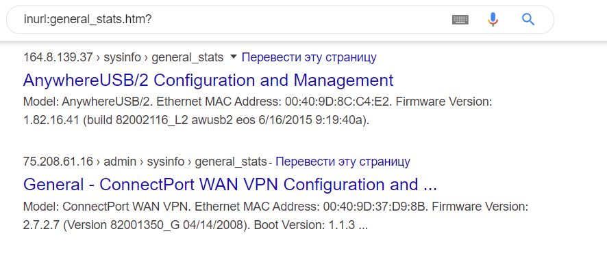
GHDB
Роутеры-сделай сам:
Берем свой роутер.
Ищем “кривые” урлы.
Проверяем.
DC7495
[GoogleHacking ]
dc7495.org

Slide 33
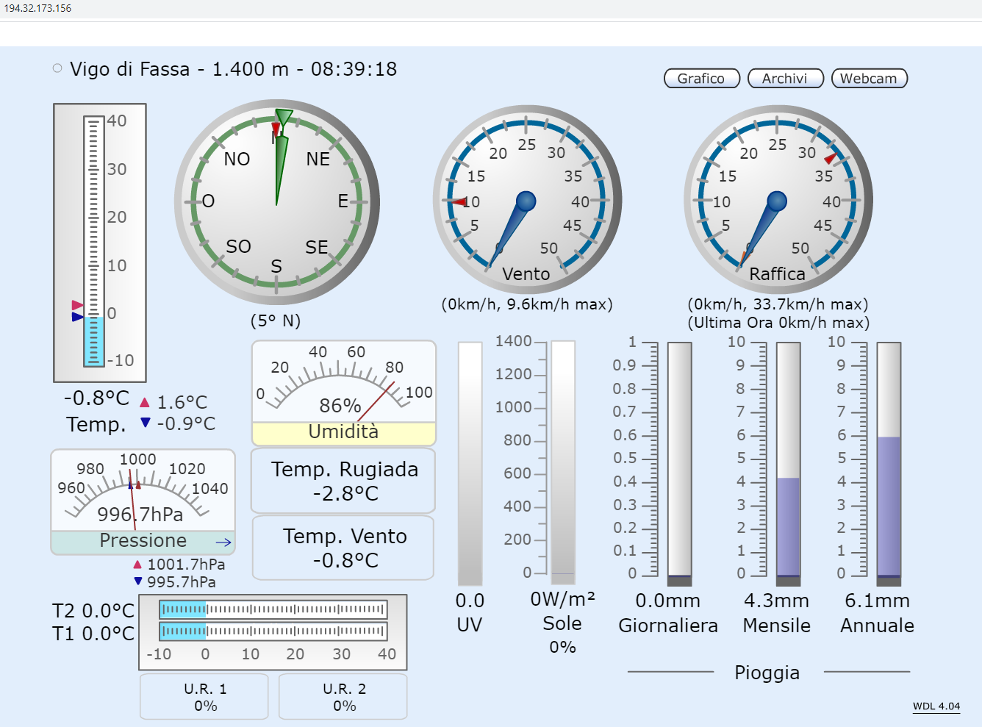
GHDB
Various Online Devices:
IOT девайсы
Погодная станция
intitle:"Weather Wing WS-2"
DC7495
[GoogleHacking]
dc7495.org

Slide 34
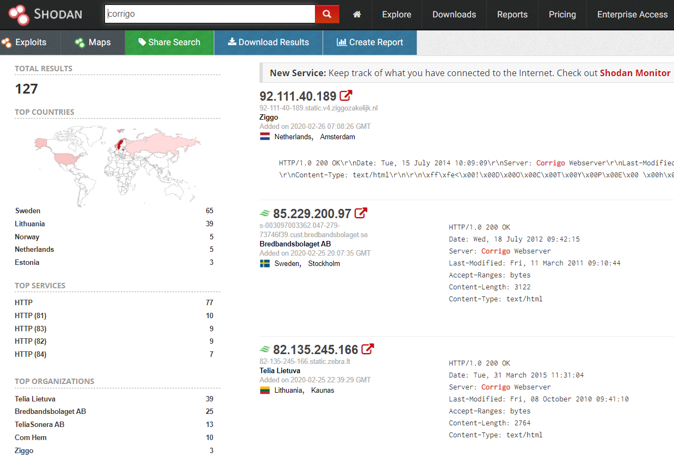
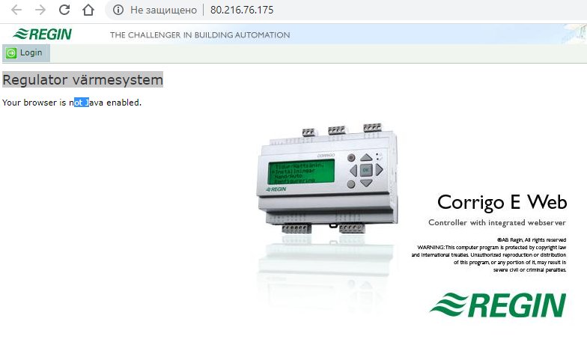
GHDB
DC7495
[GoogleHacking]
dc7495.org
Various Online Devices:
IOT девайсы - делаем дорки из выдачи Шодана!
Берем контроллеры со встроенными веб – серверами, например Corrigo
Изучаем

Slide 35
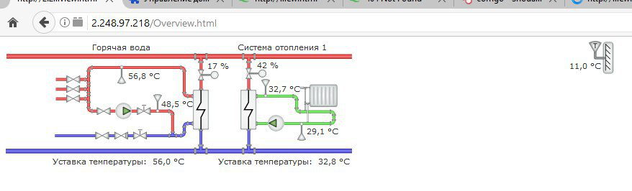
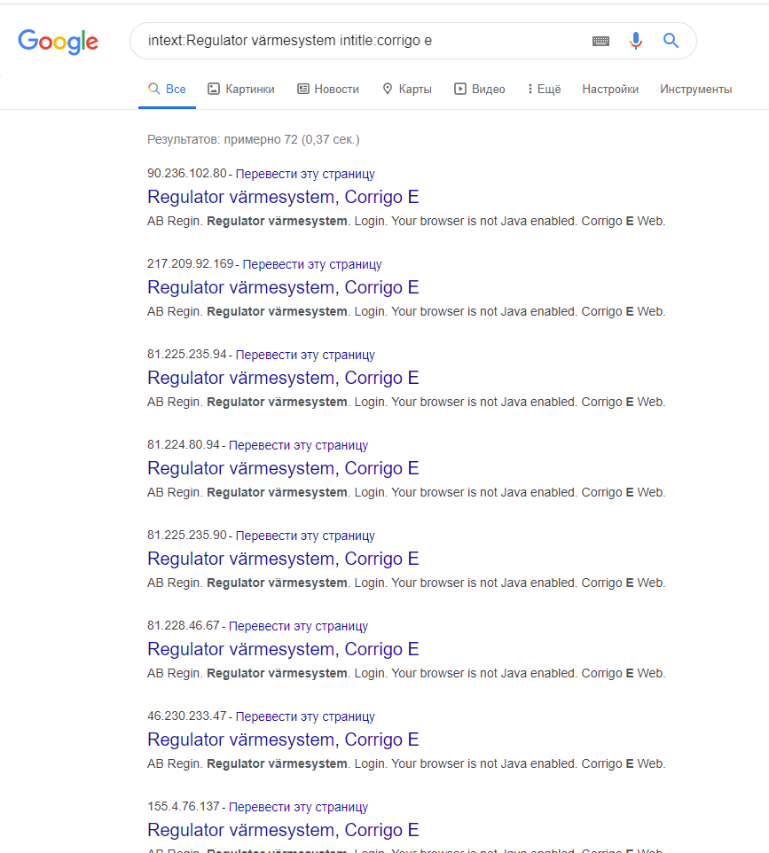
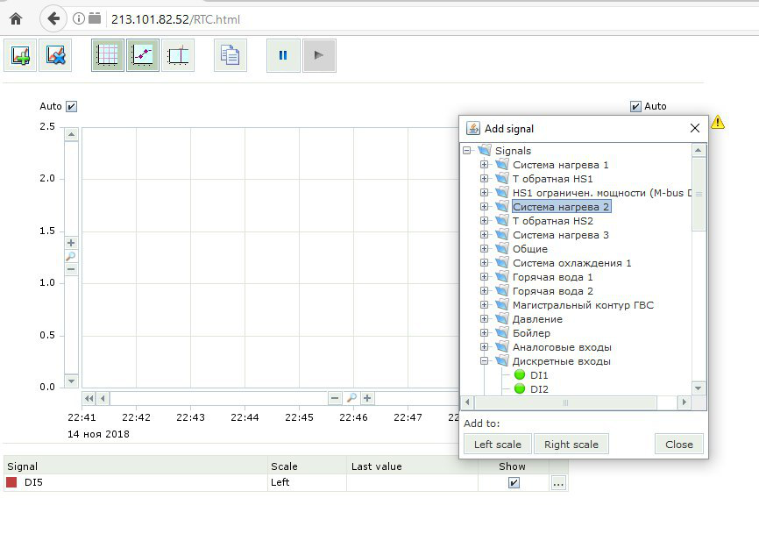
GHDB
DC7495
[GoogleHacking]
dc7495.org
Various Online Devices:
IOT девайсы - делаем дорки из выдачи Шодана!
3. Проваливаемся внутрь (спс, Java)
4. Изучаем
5. Пишем свой дорк (выдача может отличаться от выдачи Шодана, а может-нет).
intext:Regulator värmesystem intitle:corrigo e

Slide 36
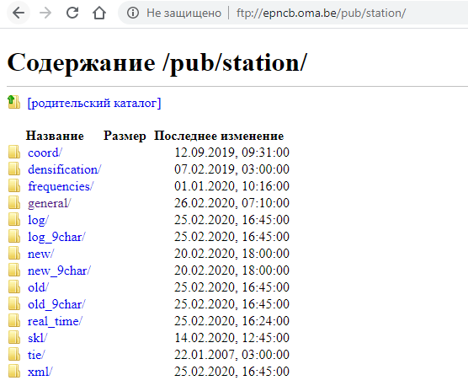
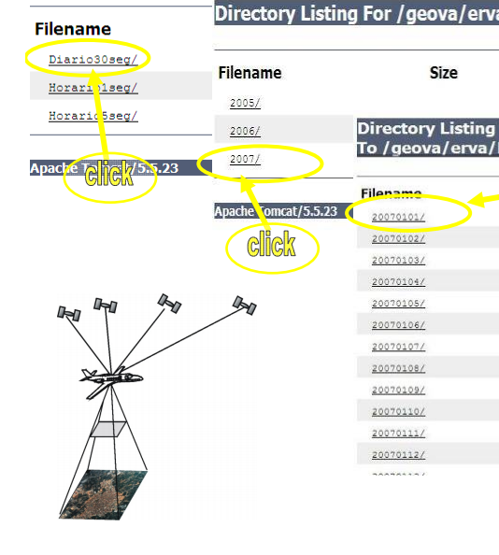
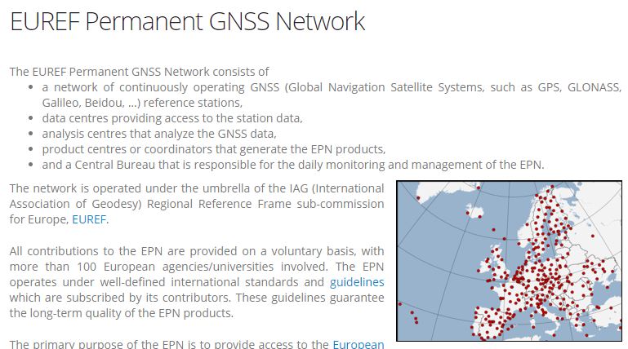
FTP
inurl:ftp://ftp
Дорк: https://www.exploit-db.com/ghdb/5358
MP3, Movie, PDF
intitle: index of mp3
intitle: index of pdf intext: .mp4
И множество другой информации для размышления.
DC7495
[GoogleHacking]
dc7495.org

Slide 37
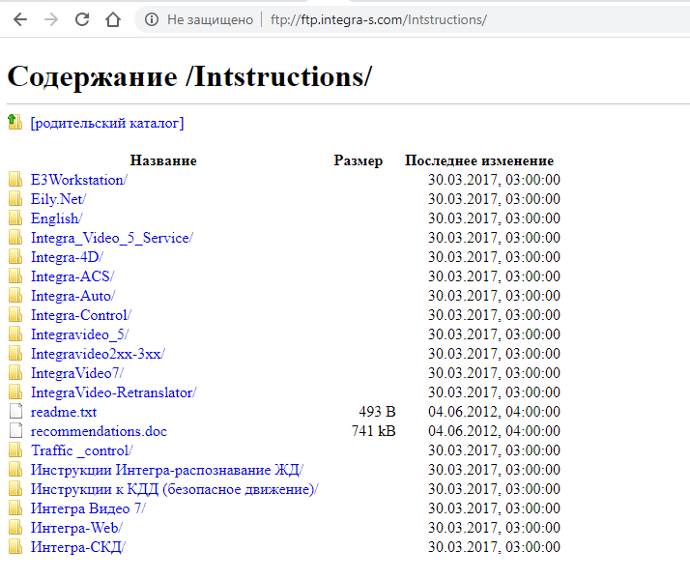
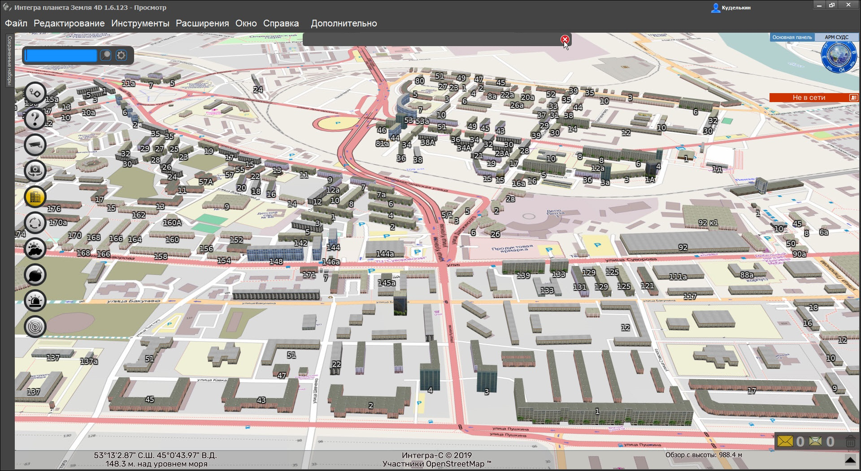
FTP
Например, можно найти дистрибутивы Безопасного города…
DC7495
[GoogleHacking]
dc7495.org

Slide 38
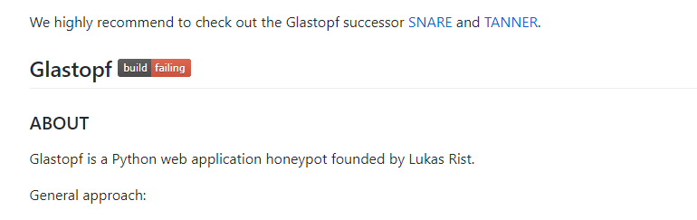
Honeypots
DC7495
[GoogleHacking]
dc7495.org
Вкратце: для ханипотов используются скрипты, которые генерируют на веб странице текст, соответствующий запросам через дорки. После индексации таких веб-страниц, запросы к таким ханипотам агрегируются и превращаются в статистику.
Выдержка: Злоумышленники используют поисковые системы и специальные поисковые запросы, чтобы найти уязвимые сервисы. Чтобы привлечь их, Glastopf предоставляет необходимые ключевые слова (AKA "dork") и дополнительно извлекает их из запросов, автоматически расширяя область атаки. В результате ханипот становится все более «привлекательным».

Slide 39
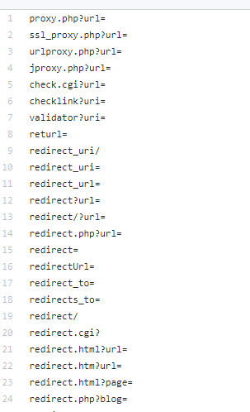
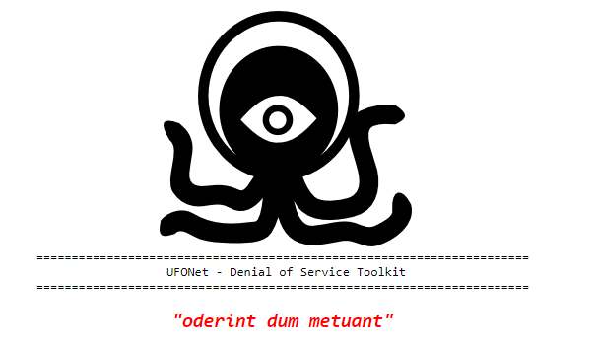
Ботнеты
Существует два стула (пруфов не будет)
DC7495
[GoogleHacking]
dc7495.org
Стул 1
Сбор ботнета с помощью утилит, автоматизирующих поиск уязвимых хостов дорками, для дальнейшего «дудоса»
Стул 2
Извлекаем из сорцов ботнета дорки, репортим, репортим, репортим, делаем ханипот, ищем вооооооооот того чувака с ботнетом.

Slide 40
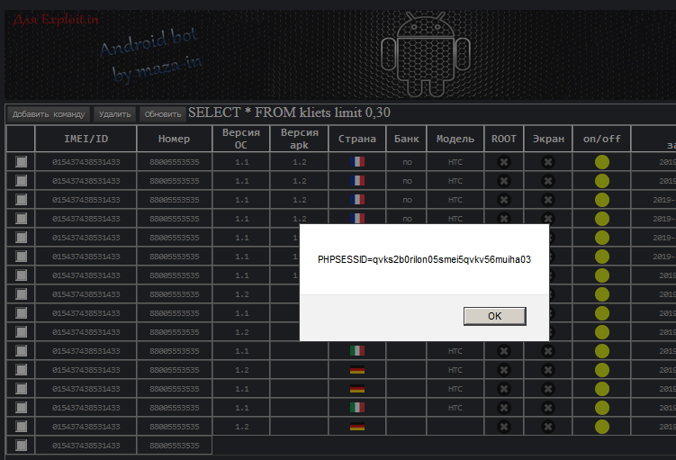
Ботнеты
Существует два стула (пруфов не будет)
DC7495
[GoogleHacking]
dc7495.org
Стул 3
Качаем известные админ-панели, делаем дорки, забираем ботнеты себе.
(З.Ы. Изучаем стотьи Кробы, чтобы знать, какие админ панели как можнА лАмАт)

Slide 41
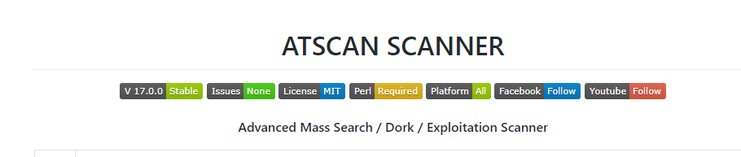


Автоматизация!
DC7495
[GoogleHacking]
dc7495.org
Теперь, мой дорогой друг, ты научился пользоваться поисковиком гугол.
Для использования дорков есть ТРИЛЛИАРДы скриптов всех цветов и оттенков.
Но теперь ты можешь САМ найти и выбрать тулзу по душе.
Помни, что не бывает идеальных утилит, лучшие дорки – написанные самостоятельно под твои цели.

Slide 42

DC7495
[GoogleHacking]
dc7495.org
Contact me: Telegram: @N3M351DA
Read more: Telegram : @in51d3

Slide 43
Материалы
[Статья] Google Dorks \ Гугл Дорки https://forum.antichat.ru/threads/425256/
Ищем уязвимости с помощью google https://habr.com/ru/post/283210/
Exploring Google Hacking Techniques https://securitytrails.com/blog/google-hacking-techniques
https://ufonet.03c8.net/
https://github.com/Ekultek/Zeus-Scanner
https://github.com/AlisamTechnology/ATSCAN
DC7495
[GoogleHacking]
dc7495.org

